Slide 1
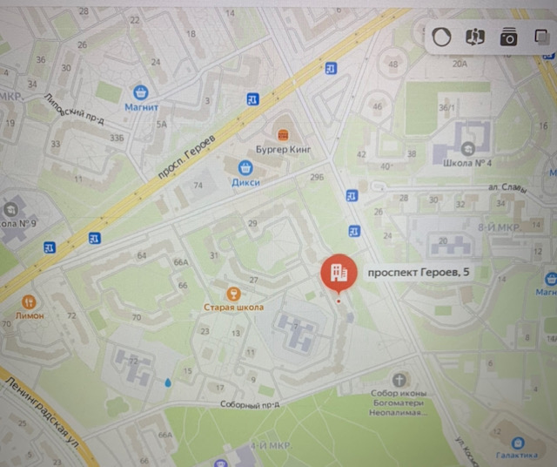
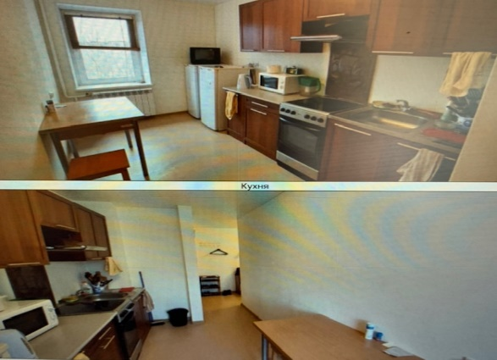
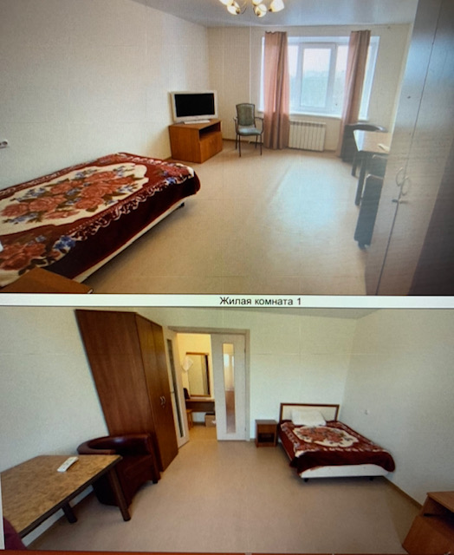
Трехкомнатная квартира, общей площадью 61,1 кв. м, расположенная по адресу: Россия, Ленинградская область, г. Сосновый Бор, проспект Героев, дом 5, кв 140 принадлежащая АО «Атомэнергопроект».
Квартира
Открытый аукцион на понижение в электронной форме, начальная стоимость 7,060 млн. руб., цена отсечения 6,630 млн. руб. шаг аукциона повышение/понижение 43 тыс. руб., размер задатка 0,663 млн. руб., период приема заявок до 10.00 21.02.2023
Площадь: 61,1 кв.м.
Право: АО «Атомэнергопроект»
выписка № 47:15:0106009:1624-47/097/2021-2
от 30.08.2021
Кадастровый паспорт: № 77/501/14-1271853 от 22.12.2014
Кадастровый номер: 47:15:0106009:1624
Обременения: не зарегистрировано
Этаж: 8/9
Год постройки: 1984
Тип планировки: массовое жилье, Сов. застройки
Материал стен: кирпич
Плита: электрическая
2 лоджии
Инженерные коммуникации (мощности)
Электричество: есть
Водоснабжение: центральное
Канализация: центральная
Теплоснабжение: центральное
Фото актива
Фото актива
Контактная информация
Лучников Константин Вадимович,
тел.: 8 910 393 01 10 тел. +7(831) 421-79-00, доб 224-88
E-mail: k.luchnikov@ase-ec.ru
Ссылка на atomproperty.ru и ЭТП: https://atomproperty.ru/sale/72474 ;
https://www.a-k-d.ru/tender/75808 , AS03416

